Slide 1
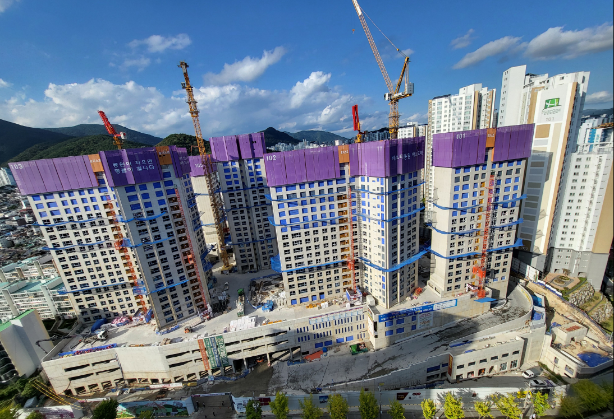
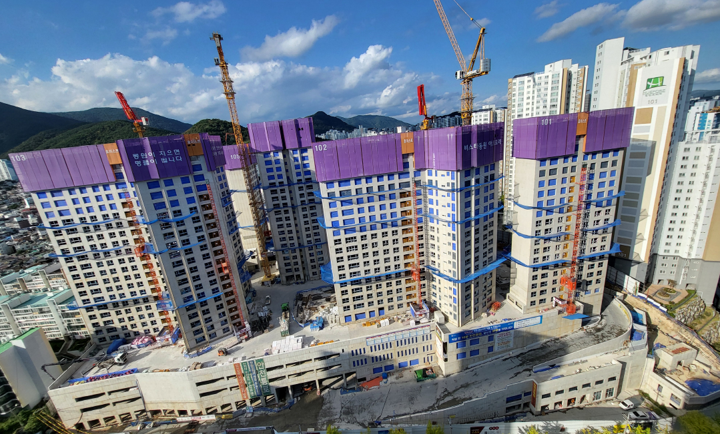
상시(주간) 위험성평가 회의
24.10.29
부암2차 비스타동원 아트포레 신축공사현장

Slide 2
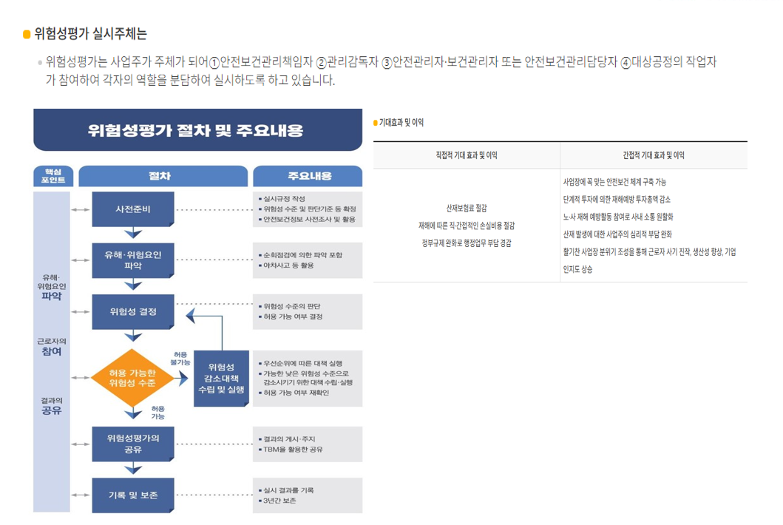

Slide 3
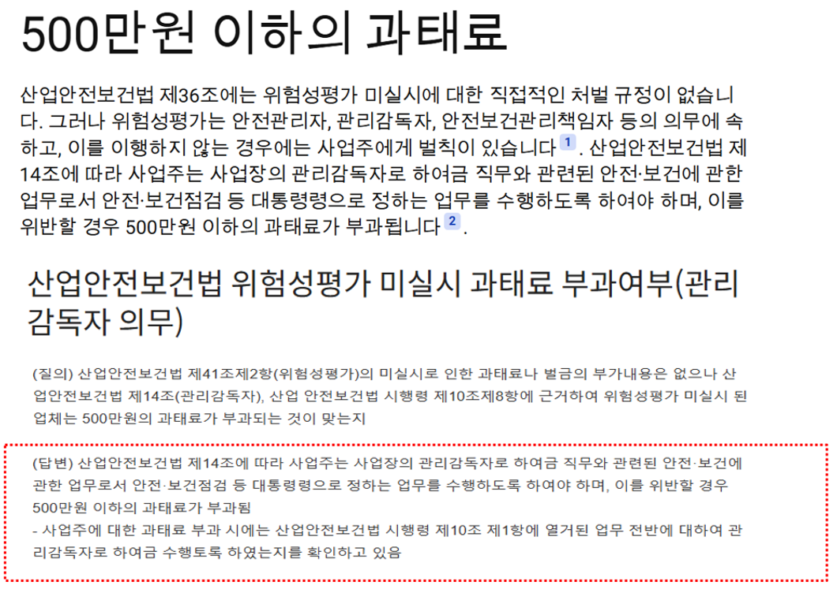
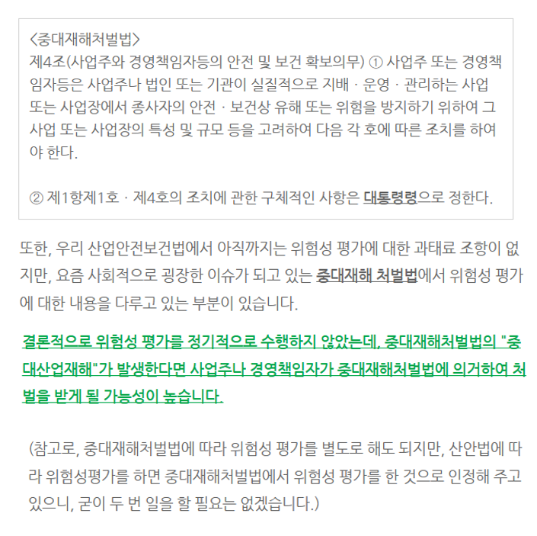

Slide 4
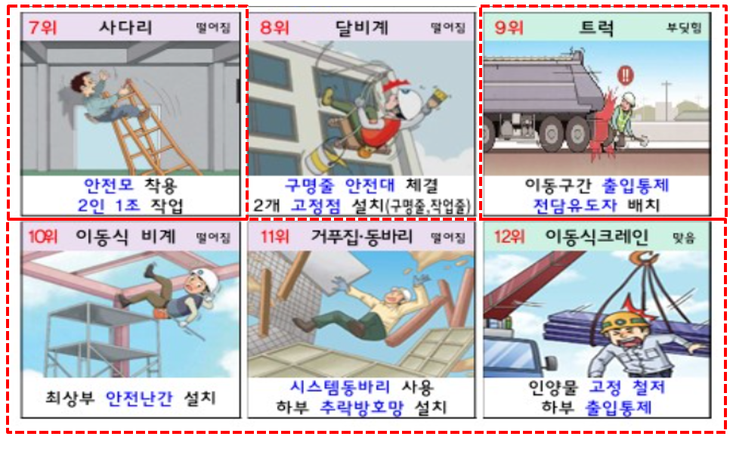

Slide 5
F/B 10.23 위험성평가

Slide 6
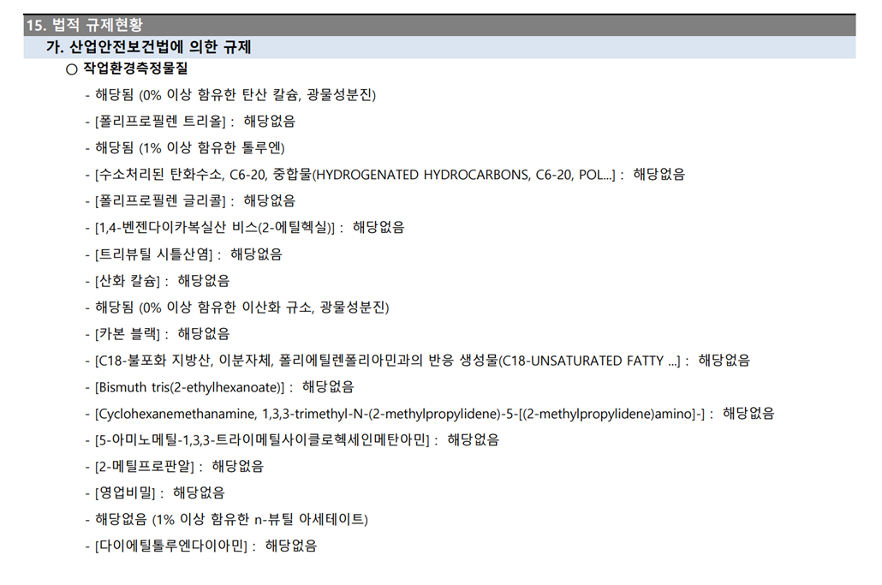
24년 하반기 작업환경측정 관련
실시 근거 : 산업안전보건법 제125조에 의거하여 작업환경 중 존재하는 소음, 분진, 유해화학물질 등의 유해인자에 노동자가 얼마나 노출되고 있는지를 측정/평가하여 문제점에 대한 적절한 개선을 통해 쾌적한 작업환경을 조성함으로 근로자의 건강을 목표로 하며, 사업주의 의무로 본다.

Slide 7
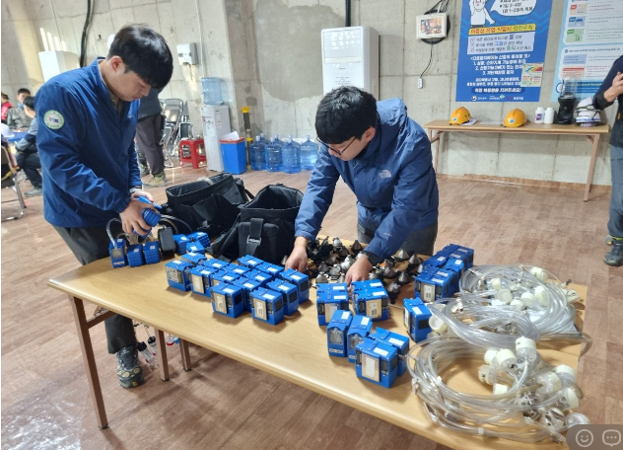
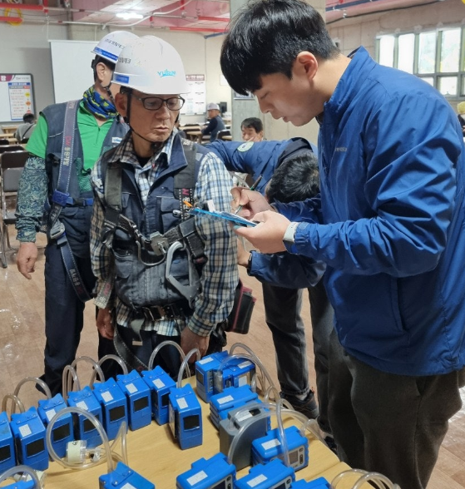
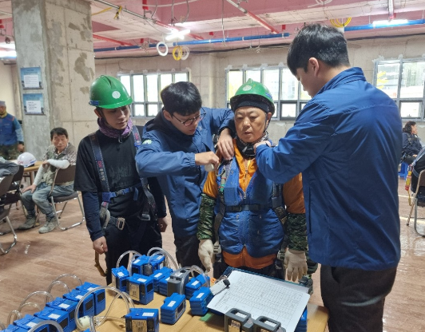
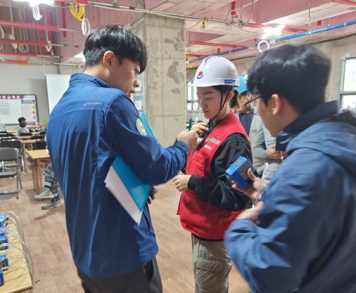
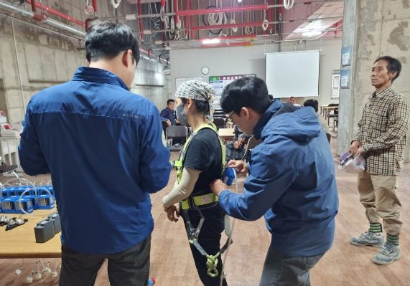
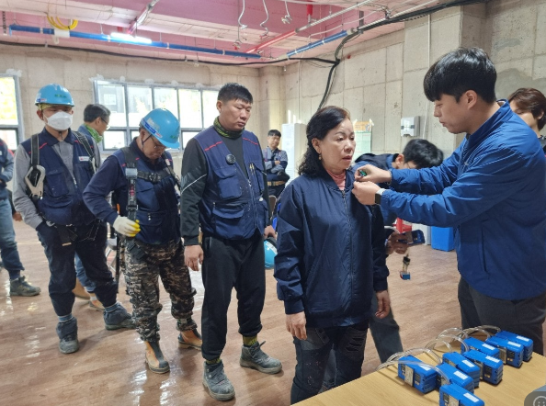
24년 하반기 작업환경측정실시 사진대지

Slide 8
4. 공지사항
1.24년 하반기 작업환경측정 10월 24일 실시예정
-> 업체별 측정인원 공지예정 (밴드/ 카톡 참고)
5. 건의사항
1.특이사항 없음

Slide 9
6. 소장님 당부사항
1.위험성평가를 해당 공종 근로자에게 전파실시
2.작업계획서 작성 및 절차에 대하여 좀더 디테일한 검토, 확인실시
3.동절기 관련하여 사전 준비하여 사건 및 사고를 미연에 방지할 계획필요 및 실시

Slide 10
10.29 위험성평가

Slide 11
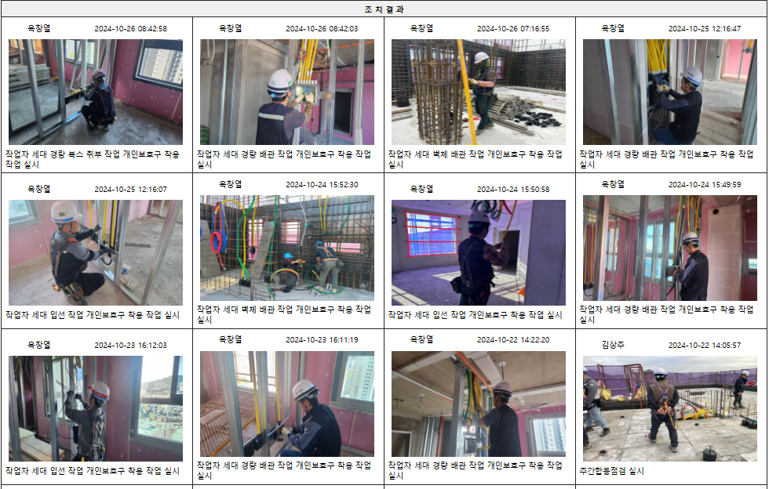
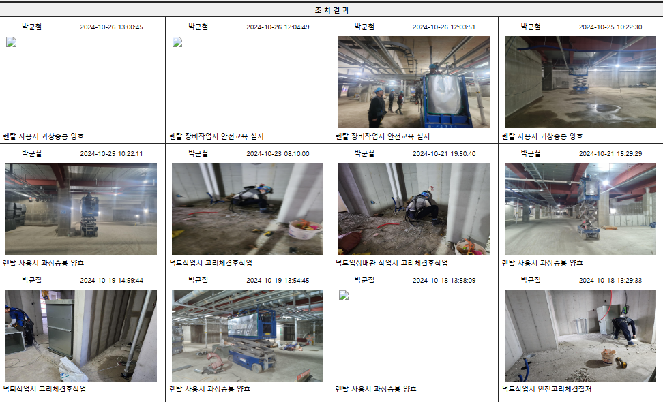
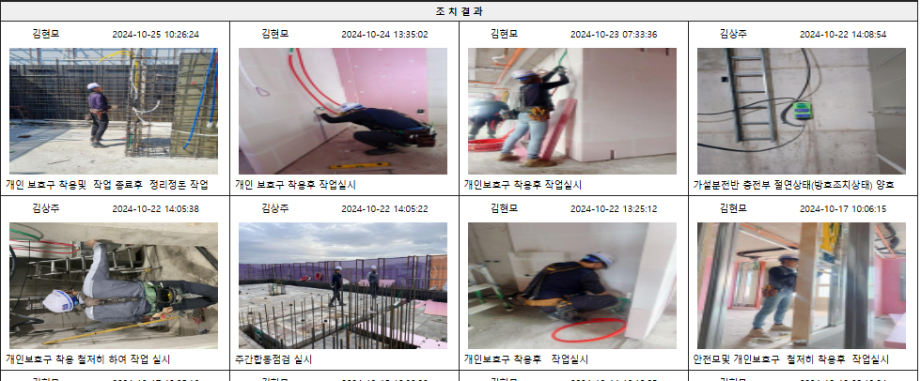
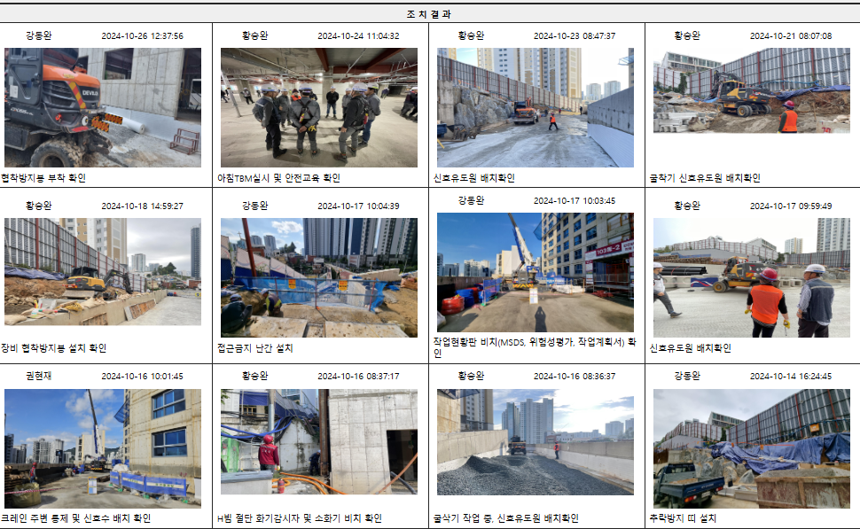
3.주간 위험성평가& 조치등록 (양호)

Slide 12
3.주간 위험성평가& 조치등록
*금호석유화학 및 신창유리는 11월부터 조치등록 등재관련 통보, 차주부터 확인예정 !

Slide 13
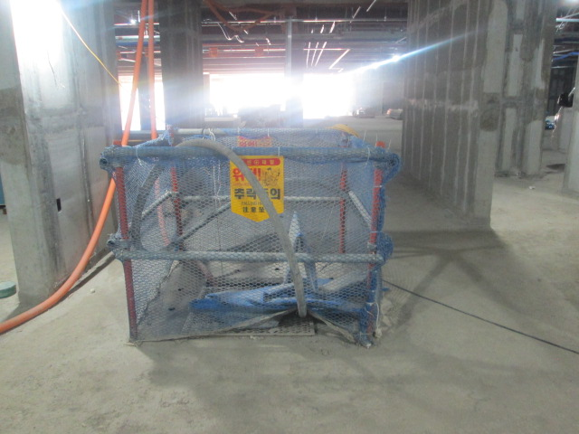
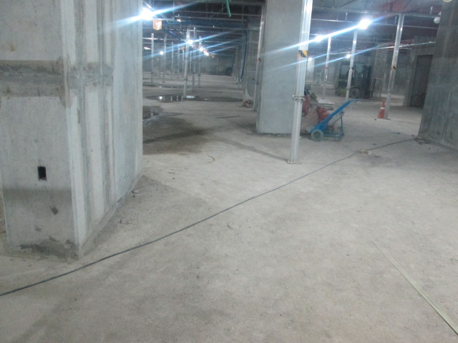
3.주간 위험성평가& 조치등록 (불량)
[지하3층 주차장_임시집수정] 수중양수기 케이블 배선시 바닥배선 지양
(가공포설 공중배선 요함)

Slide 14
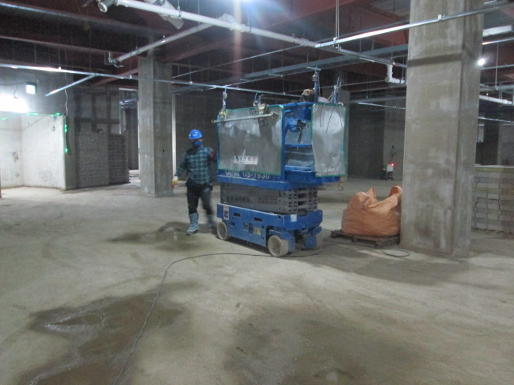
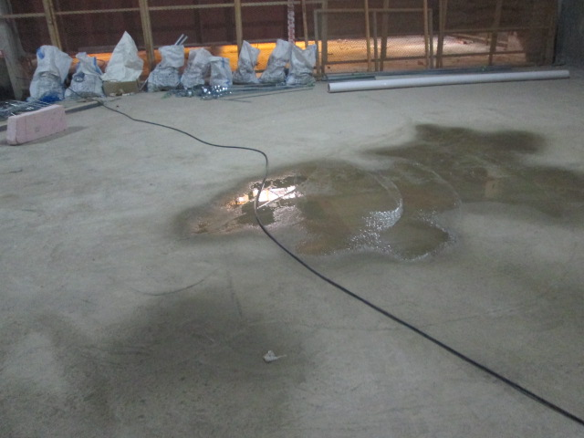
3.주간 위험성평가& 조치등록 (불량)
[지하1층 주차장_설비작업] 시저형 고소작업대 이동시 차륜과 케이블이
접촉되어 손상되지 않도록 케이블 정리 요함

Slide 15
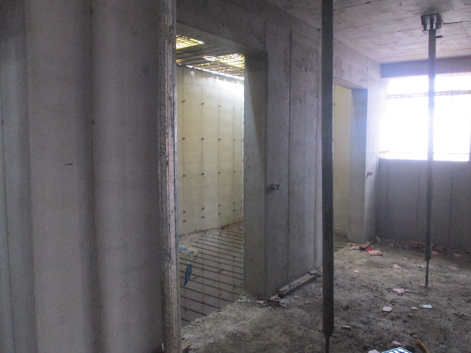
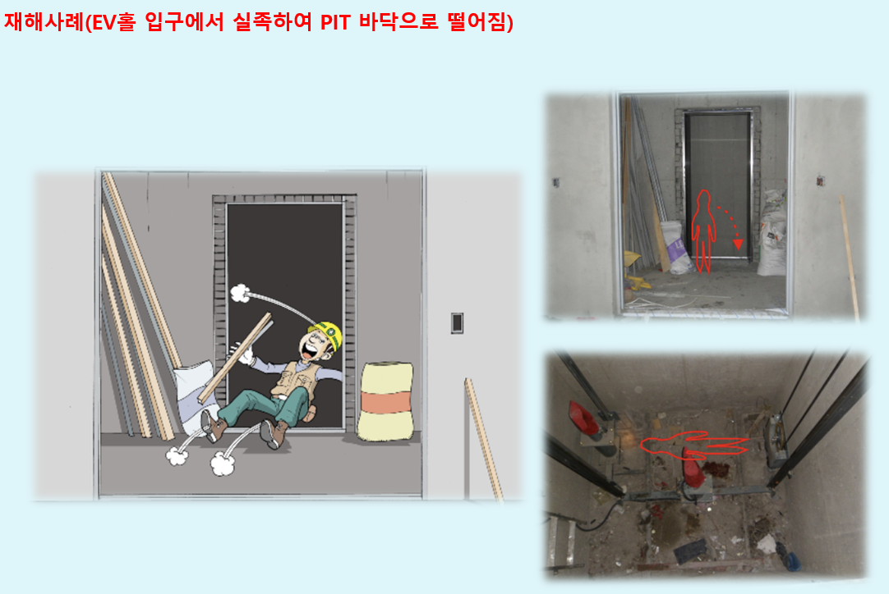
3.주간 위험성평가& 조치등록 (불량)
[104동 25층_105동 21층_EV홀 입구] 단부에 안전난간 또는 휘장막 설치
등 추락방지 조치 실시 요함

Slide 16
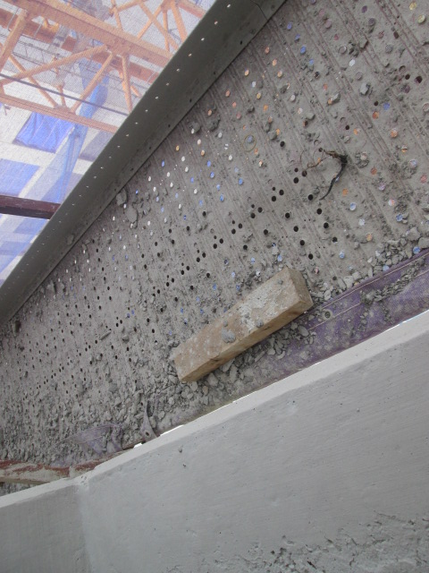
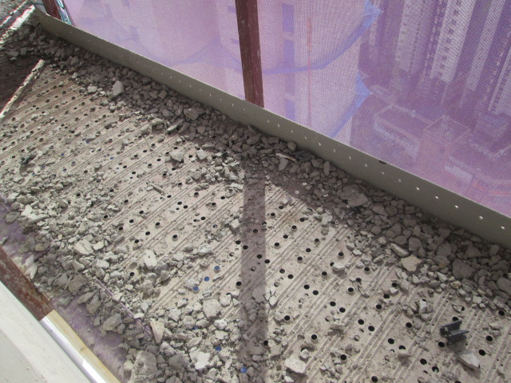
3.주간 위험성평가& 조치등록 (불량)
[104동 갱폼_최하부 작업발판] 하부로 낙하물이 발생하지 않도록 각종
폐기물 또는 자재 등 정리 제거 요함

Slide 17
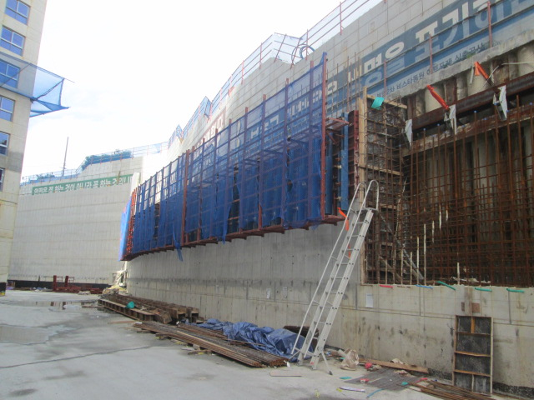
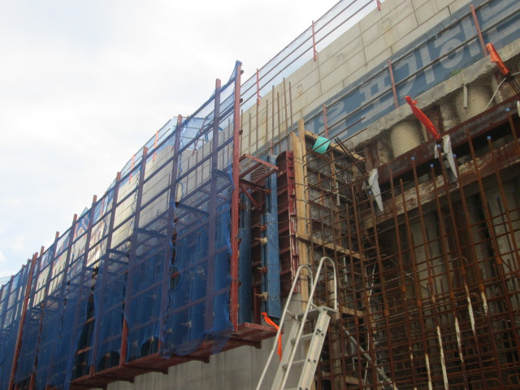
3.주간 위험성평가& 조치등록 (불량)
[104동 갱폼_최하부 작업발판] 하부로 낙하물이 발생하지 않도록 각종
폐기물 또는 자재 등 정리 제거 요함
[105동_옹벽 강재거푸집] 작업발판 측면 단부에 안전난간 설치 및 상하
작업발판간 수직승하강 사다리 설치 요함

Slide 18
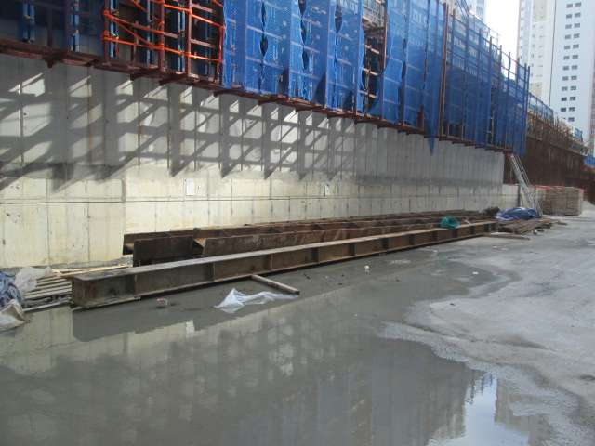
3.주간 위험성평가& 조치등록 (참조)
[104동 갱폼_최하부 작업발판] 하부로 낙하물이 발생하지 않도록 각종
폐기물 또는 자재 등 정리 제거 요함
[105동_옹벽 구조물 하부] 향후 H-형강 등 폐기물 반출관련 줄걸이 작업시
중량물이 탈락하지 않도록 고정 또는 결속 철저 요함
[105동_옹벽 강재거푸집] 작업발판 측면 단부에 안전난간 설치 및 상하
작업발판간 수직승하강 사다리 설치 요함

Slide 19
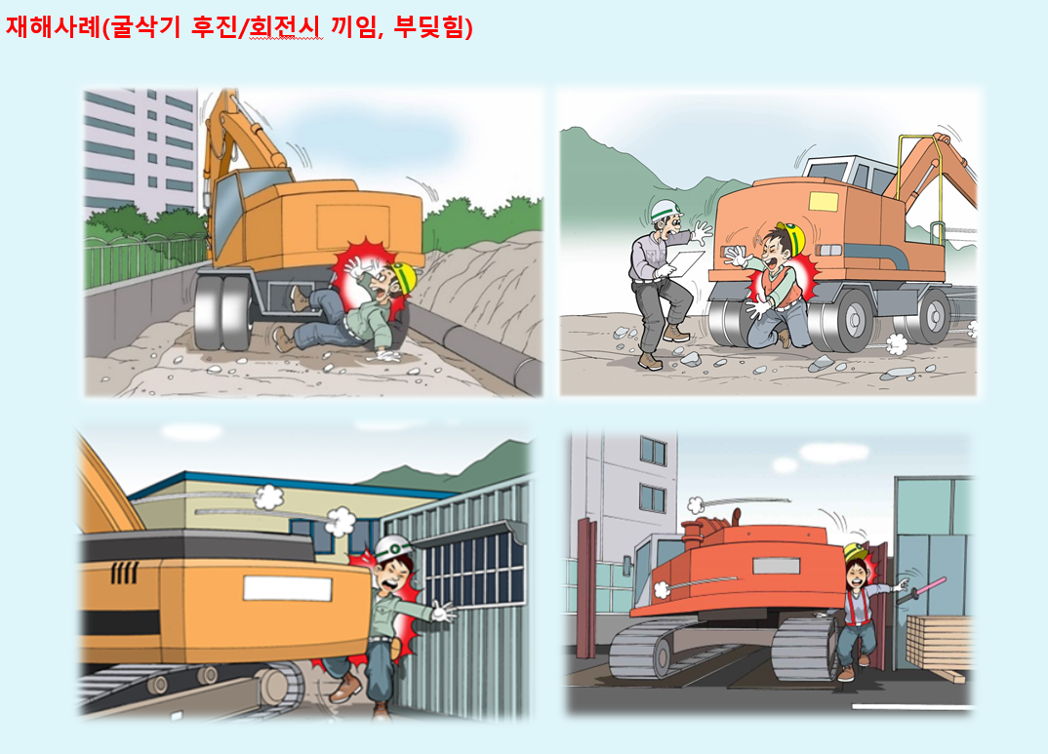
3.주간 위험성평가& 조치등록 (재해사례)
[104동 갱폼_최하부 작업발판] 하부로 낙하물이 발생하지 않도록 각종
폐기물 또는 자재 등 정리 제거 요함
[105동_옹벽 구조물 하부] 향후 H-형강 등 폐기물 반출관련 줄걸이 작업시
중량물이 탈락하지 않도록 고정 또는 결속 철저 요함
[105동_옹벽 강재거푸집] 작업발판 측면 단부에 안전난간 설치 및 상하
작업발판간 수직승하강 사다리 설치 요함

Slide 20
3.주간 위험성평가&(우수사례)

Slide 21
3. 사고사례

Slide 23
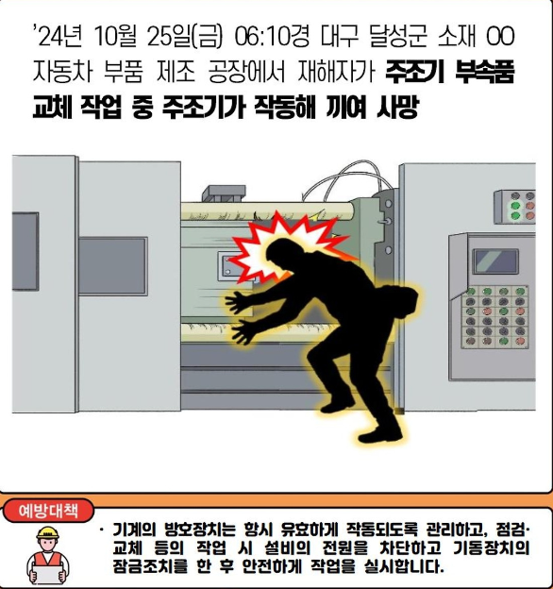

Slide 24
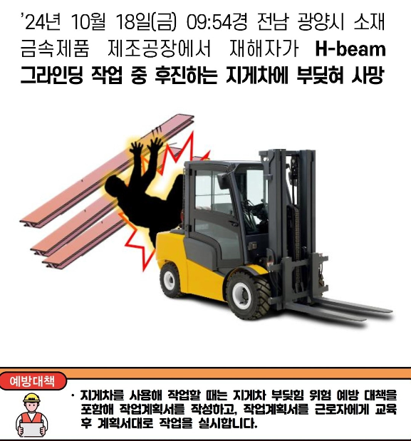

Slide 25
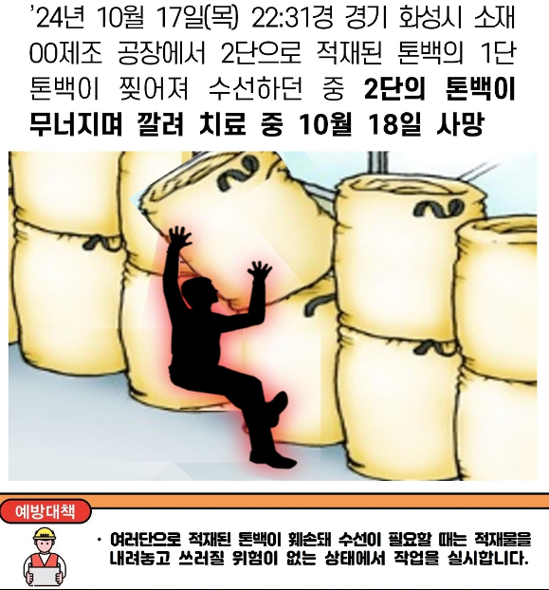

Slide 26
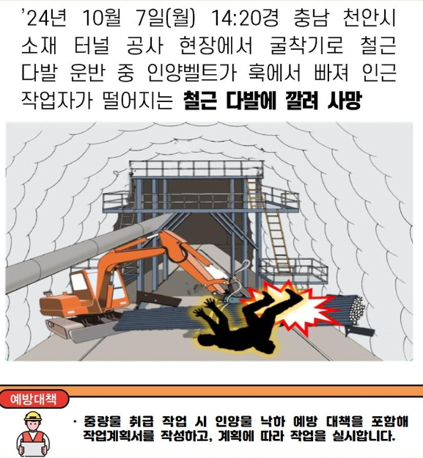

Slide 27
4. 공지사항
1.24년 출장검진 실시의 건
2.동절기 안전보건관리 계획서

Slide 28
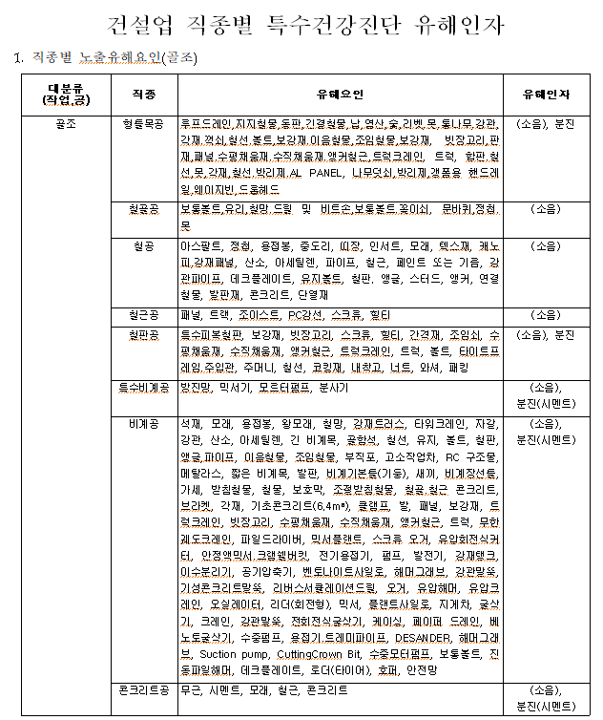
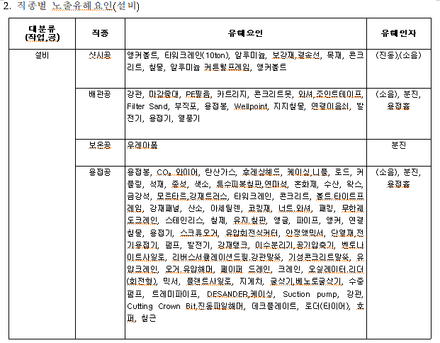
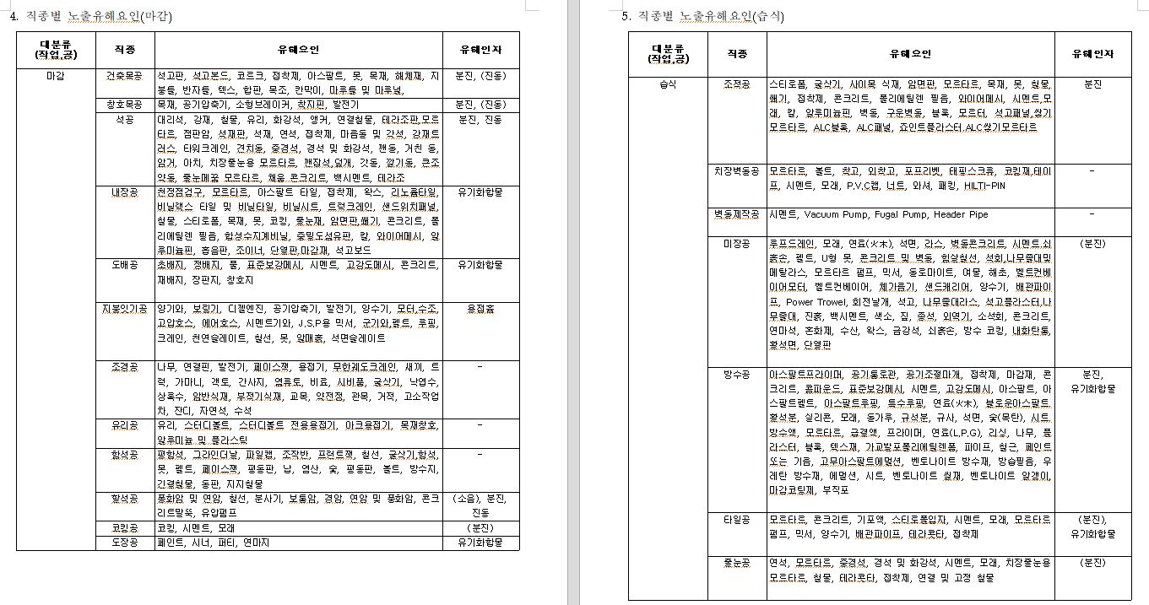
24년 출장검진 관련 참조사항 공지

Slide 29
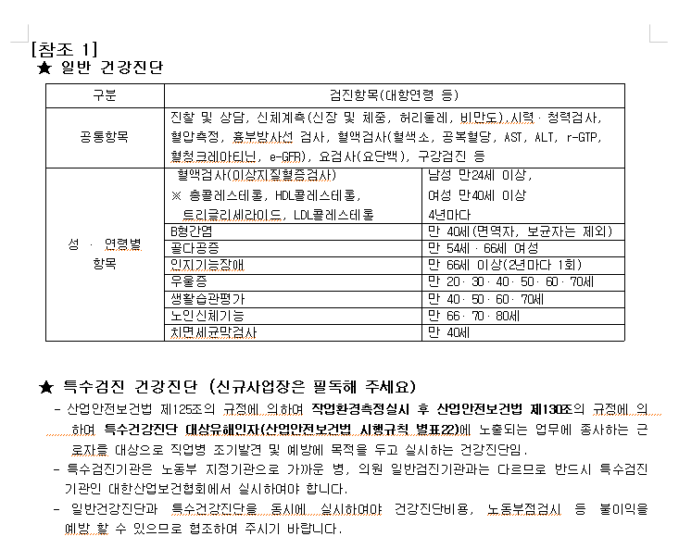
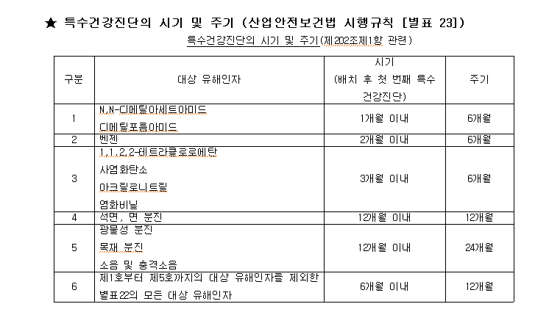
24년 출장검진 관련 참조사항 공지

Slide 30
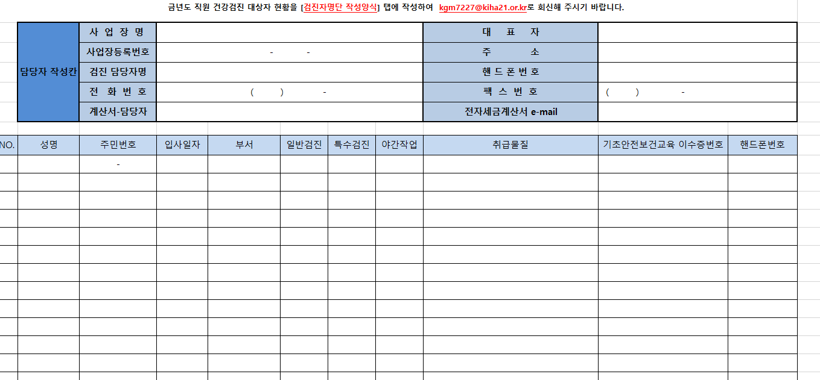
24년 출장검진 관련 참조사항 공지

Slide 31
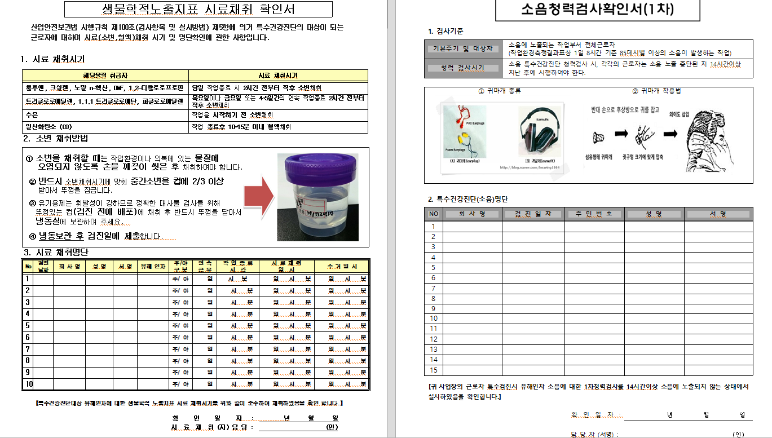
24년 출장검진 관련 참조사항 공지

Slide 32
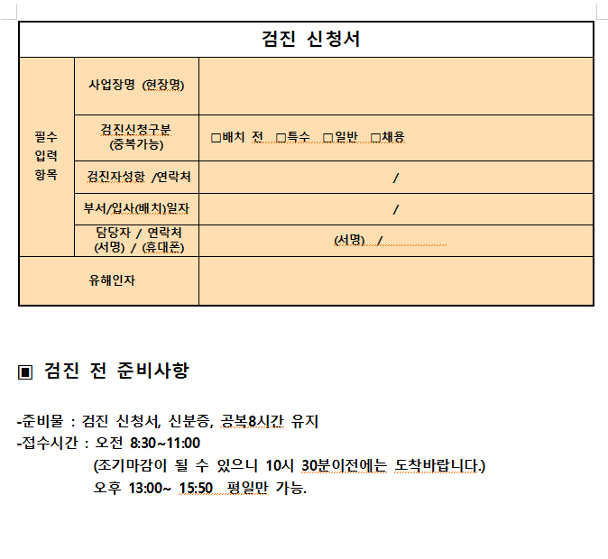
24년 출장검진 관련 참조사항 공지

Slide 33
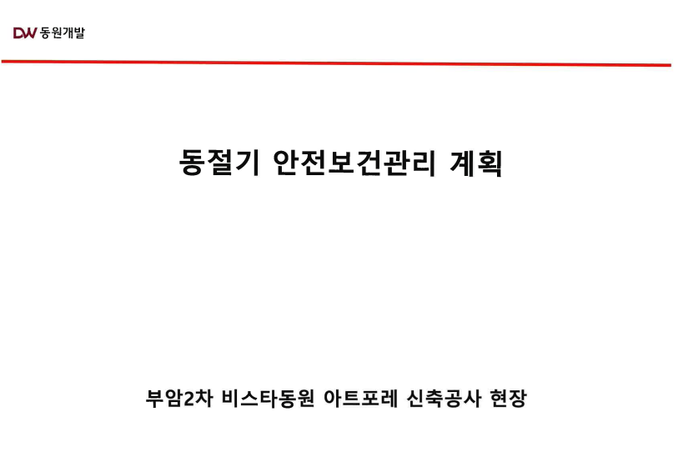
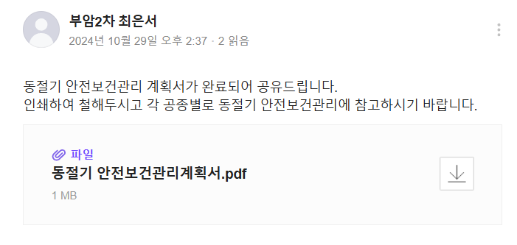
동절기 안전보건관리 계획서

Slide 34
5. 건의사항
1.산업안전보건관리비 혹한기 관련 물품 구매시 한시적 사용기준 준수

Slide 35
6. 소장님 당부사항
1.작업계획서 (장비 및 화기작업 등 ) 작성 및 검토 확인철저
2.위험성평가공유 및 현장근로자 비상연락처 확인(돌발사항 대비)
3.동절기안전관리계획서 숙지 및 이행철저

Slide 37
위험성평가 및 점검회의록(월간)
24. 0. 25. ~ 24. 09. 29. (5주간)
부암2차 비스타동원 아트포레 신축공사현장

Slide 38
위험성평가 사진대지 (24.09)
부암2차 9월 위험성평가 회의 (근로자 참여)

Slide 39
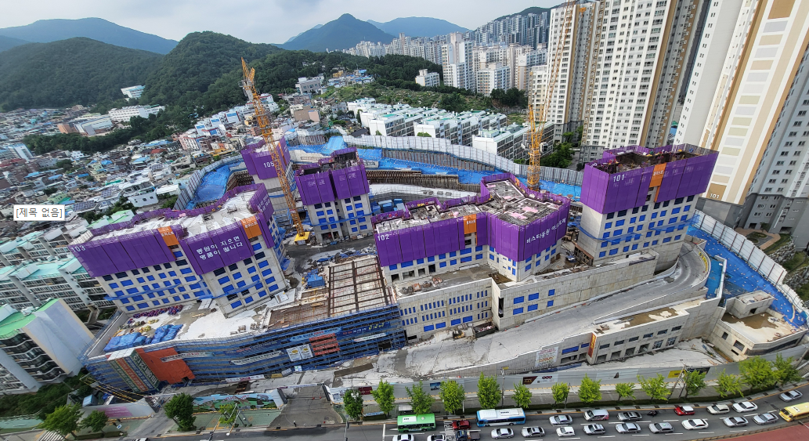
월간 품질정기교육
24.10.01
부암2차 비스타동원 아트포레 신축공사현장

Slide 40
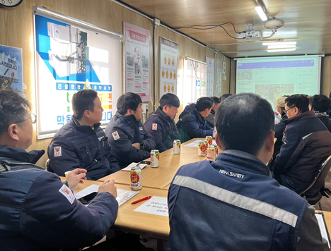
협의체 회의 사진대지
부암2차 비스타동원 아트포레 신축공사현장 (23.11)

